Slide 1

News Blog
Ocoș Cristina
Sandu Sergiu Ilie

Slide 2
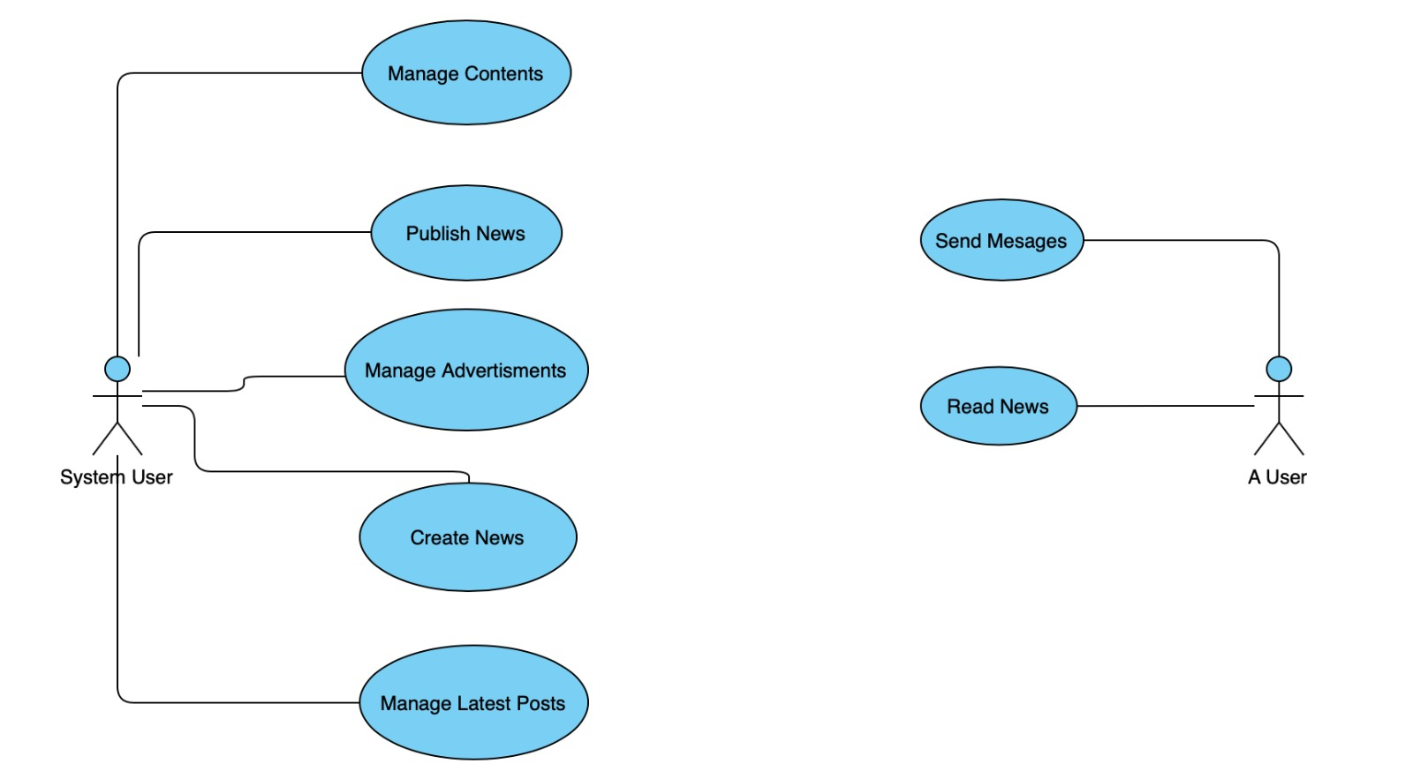
Diagrama UML

Slide 3
Etapele intermediare
Crearea paginilor principale(Home, Stiri, Hot, Auto, Politica, International)
Stilizarea site-ului
Crearea elementelor de pe pagina „Home”
Crearea bazei de date
Utilizarea bazei de date pentru „Contact”
Crearea știrilor pentru fiecare categorie

Slide 4
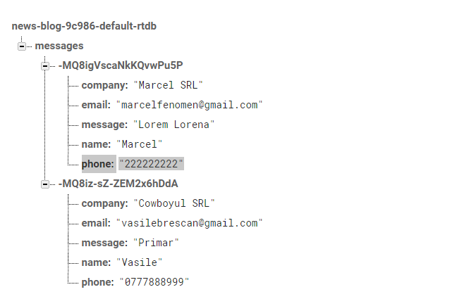
Baza de date

Slide 5
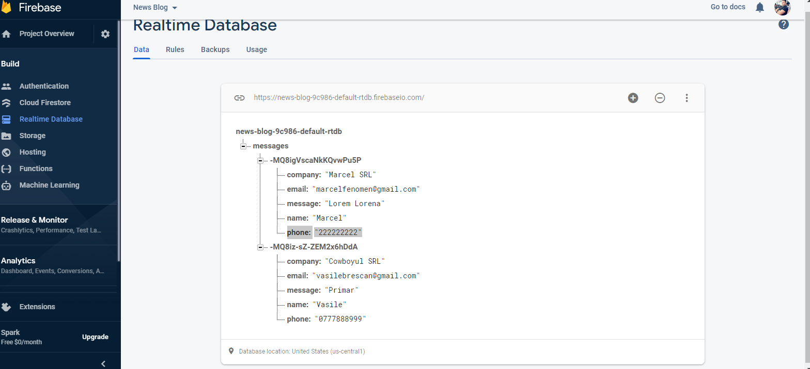
API-uri publice
Pentru baza de date am folosit firebase

Slide 6
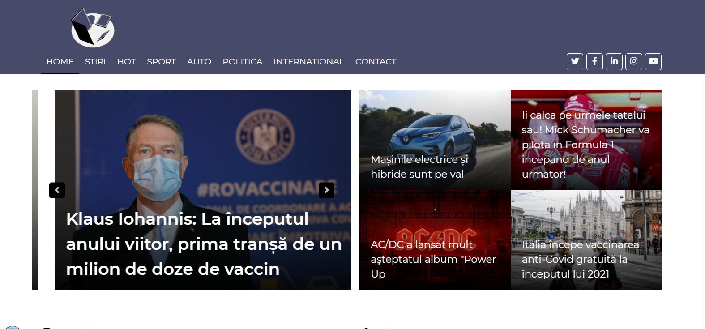
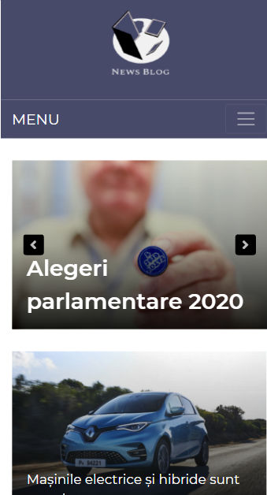
RESPONSIVE DESIGN

Slide 7
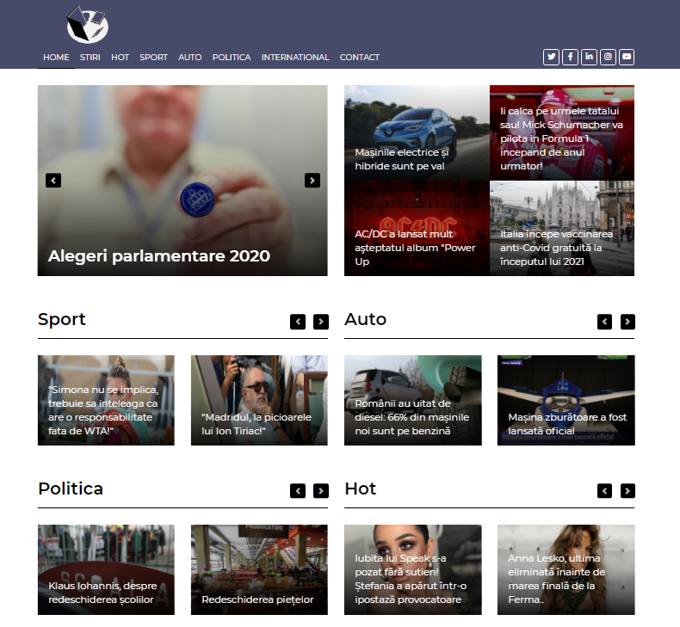
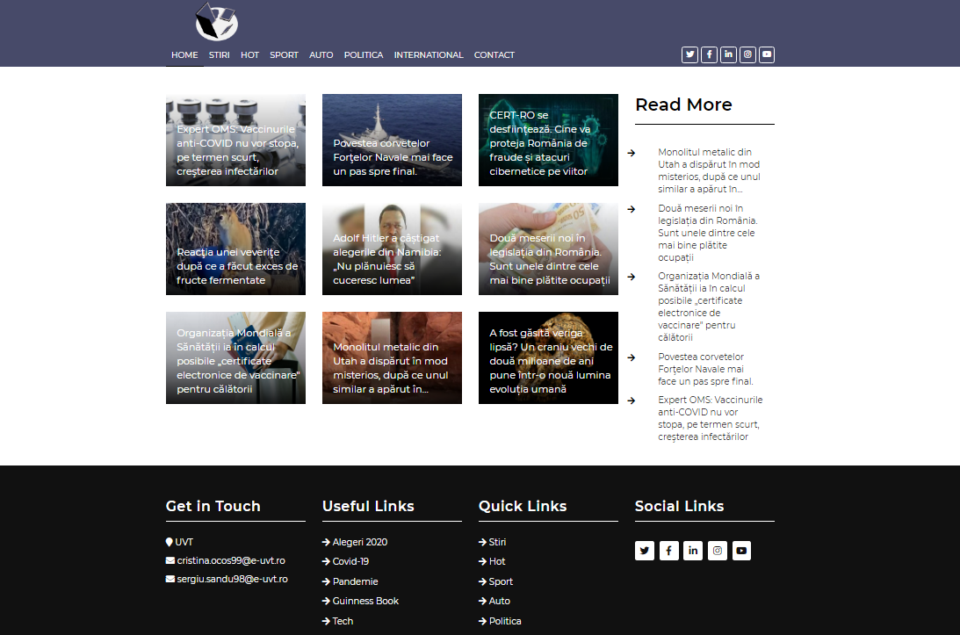
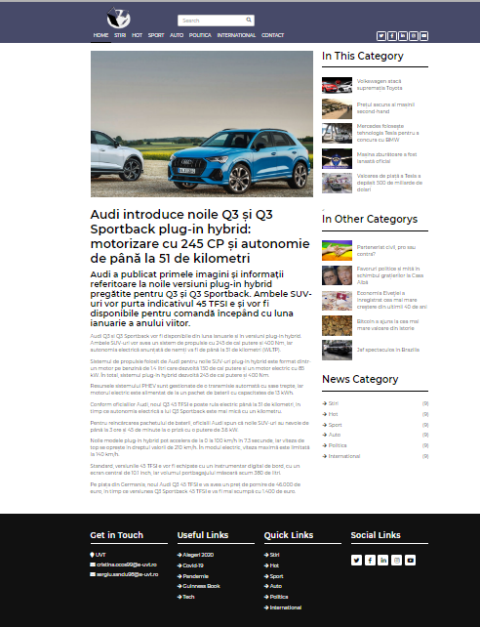
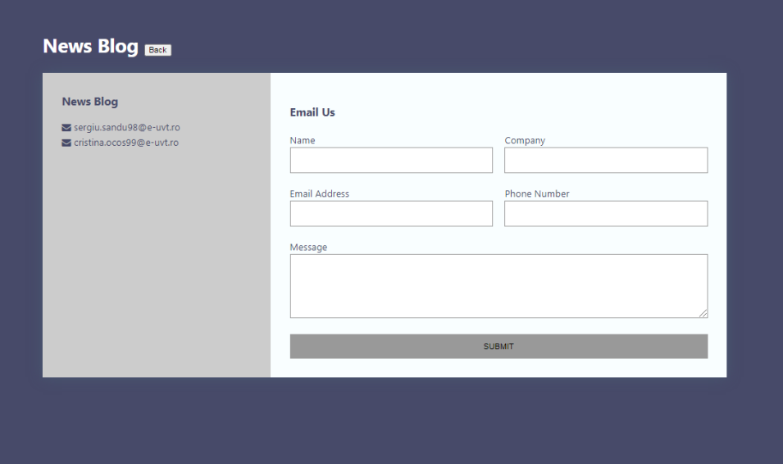
DESIGN FRONTEND

Slide 8




TEHNOLOGIILE FOLOSITE

